Slide 1


第 8 章 基于实时操作系统的 嵌入式软件基本设计
已学的知识：RTOS所具有的各种特征、这些特征的应用以及与之相关的各种缺陷。
本章重点怎样将这些特征结合在一起，从而形成嵌入式系统软件的有效设计。主要有：
1
嵌入式软件设计的原理
2
设计实例分析
3
设计要点分析与讨论

Slide 2
8.1 概述
必须牢记临界时间；
必须掌握必要的硬件知识；
必须对微处理器的运行速度有一些直观的感觉；
必须掌握和灵活地应用一般的软件工程技巧；
尽量借助设计工具，必须遵守设计方法和原则。：

Slide 3
8.2 原理
8.2.1 通用操作
1、嵌入式系统的一般需求
嵌入式系统在时间片到来或者外部事件要求响应之前，通常是什么都不做。
由外部事件触发
中断
由硬件定时器产生的时间片触发
中断可看作是嵌入式软件的驱动力。

Slide 4
8.2 原理
8.2.1 通用操作
2、任务特征
规范的嵌入式软件的设计技术是让RTOS中的每个任务大多数时间处于阻塞状态，等待资源。
3、资源的来源
中断程序
其它任务发送的信号（如：消息、事件、信号量等）

Slide 5
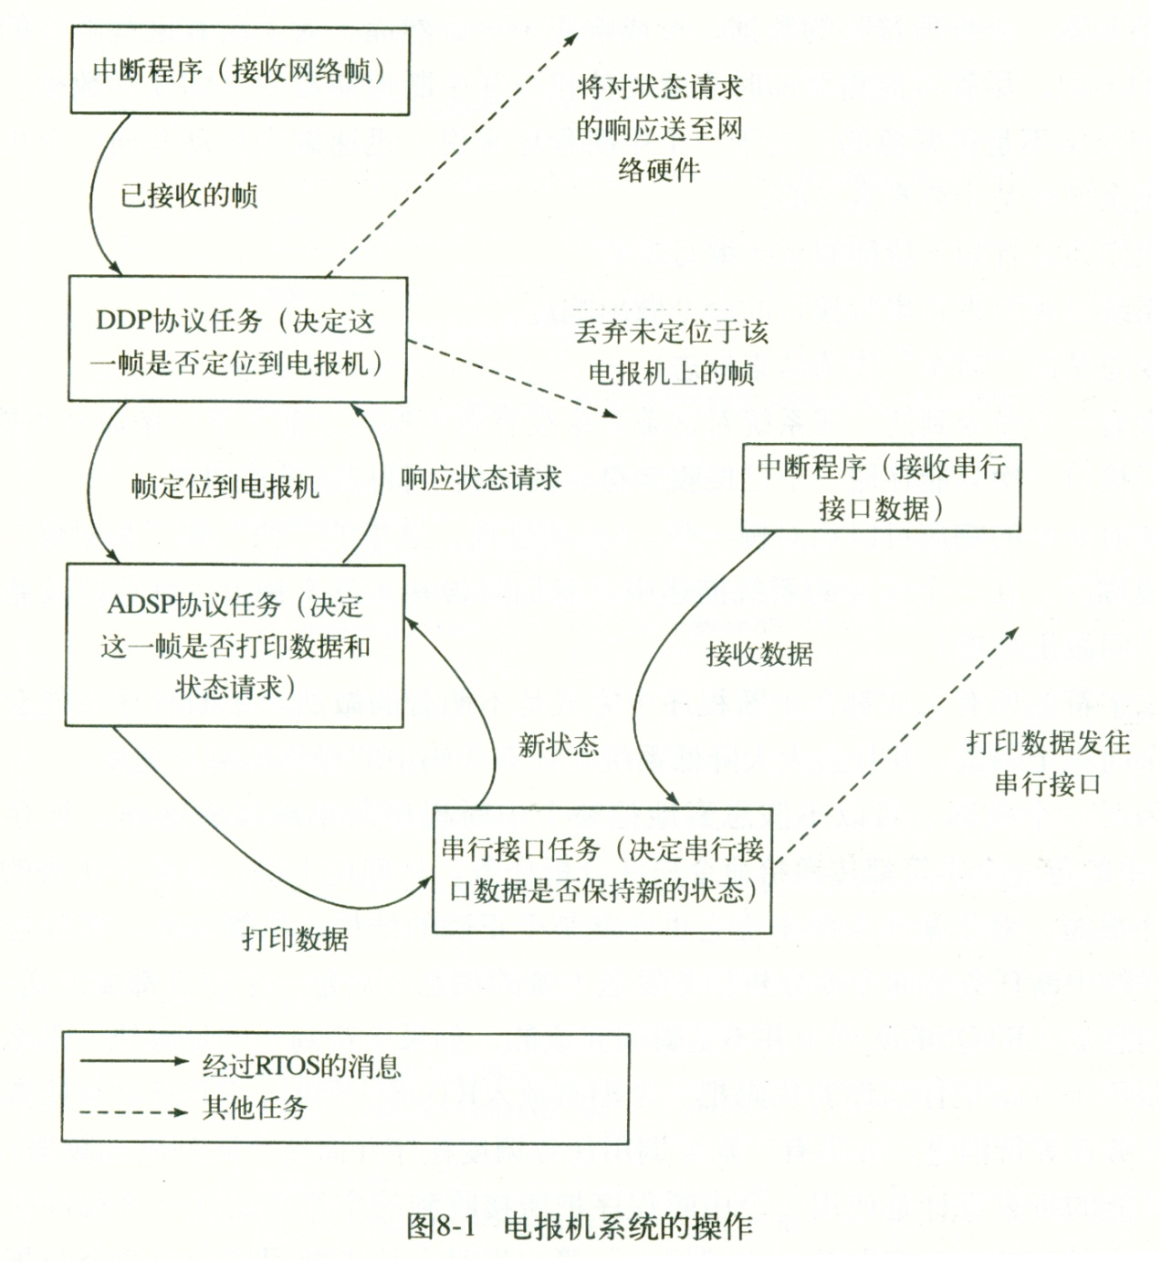
8.2 原理
8.2.1 通用操作
网络打印机共享器的操作

Slide 6
8.2 原理
8.2.2 动手编写短小的中断程序
请阅读P.144-145。
需求
关键技术及其处理方法
程序功能及特点

Slide 7
8.2 原理
8.2.3 需要多少任务
任务多的优点：
易于控制任务的响应时间；
模块化程度越高；
有利于更有效地压缩数据。
任务多的缺点：
任务间消息传递的请求多，耗时且容易出错；
需要的内存空间多；
系统的吞吐量降低；
对RTOS的调用更多。

Slide 8
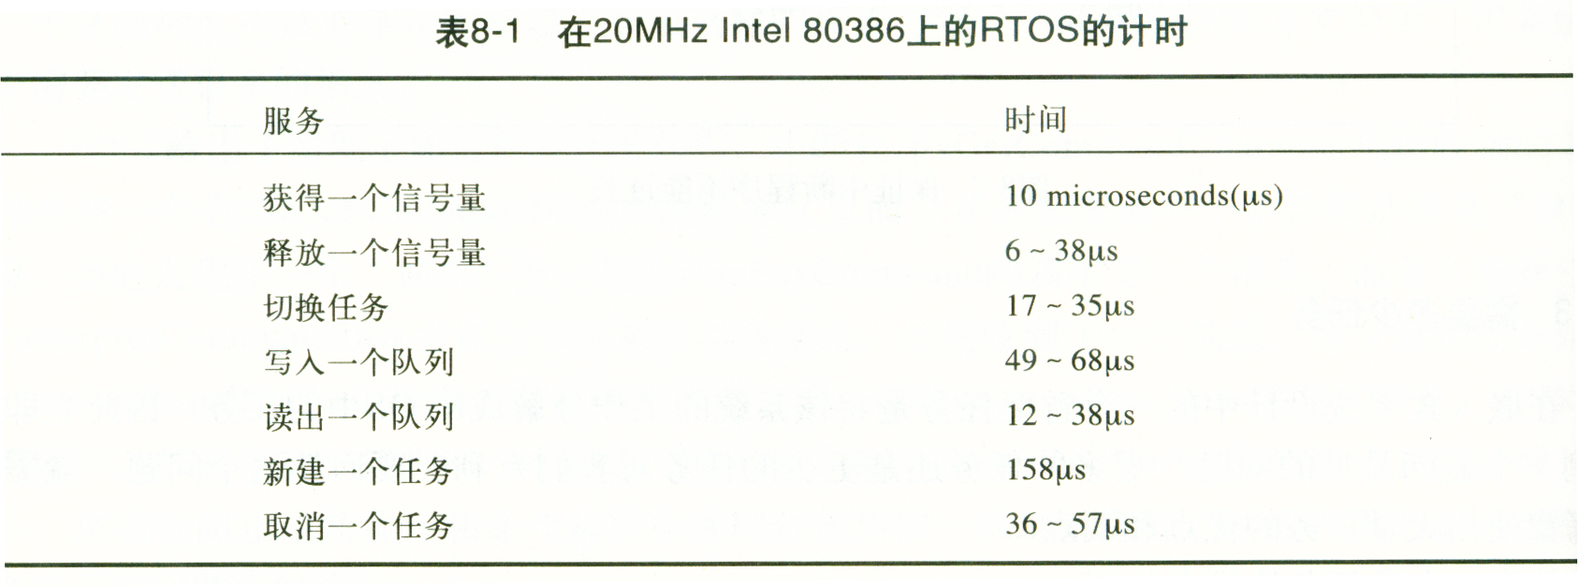
8.2 原理
8.2.3 需要多少任务
结论：当其它条件都相同时，尽量使用更少的任务；只有当具备明确的原因时才增加任务。

Slide 9
8.2 原理
8.2.4 为任务设定优先级
RTOS结构的优势是能更好地控制任务代码的响应。使用多任务的重要原因之一就是为了给需要快速响应的任务赋予更高的优先级。

Slide 10
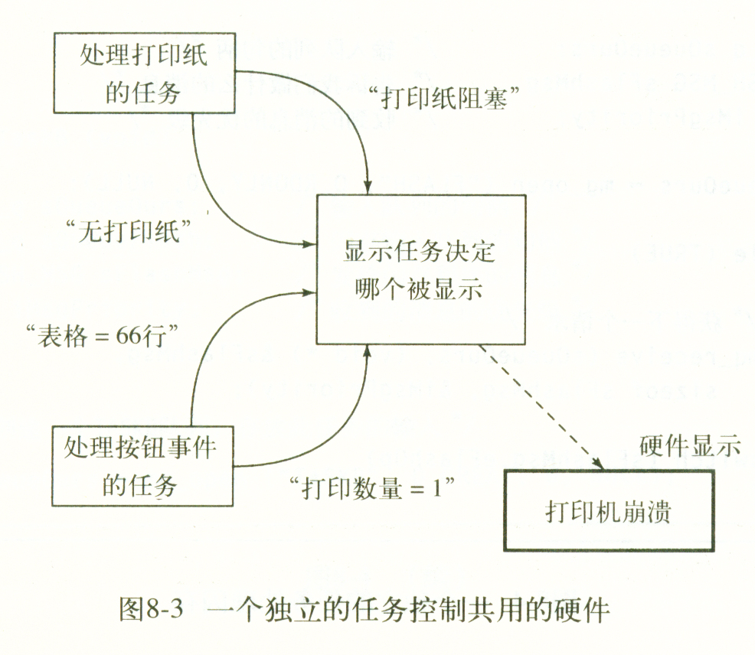
8.2 原理
8.2.5 封装任务
要注意对任务进行分门别类的封装，尤其是当多个任务共享一个硬件时，更应做到这一点。
例如：打印机的显示屏控制。

Slide 11
8.2 原理
8.2.5 封装任务
实例分析：对Flash的读/写操作。
分析图8-4中每个函数的功能。

Slide 12
8.2 原理
8.2.6 任务分解的建议
可以使用一些小的任务，使得每一个任务都很简单。
要注意这样做带来的问题。
使用独立的任务对不同问题作出响应。

Slide 13
8.2 原理
8.2.7 推荐任务结构
什么结构？
有什么优点？

Slide 14
8.2 原理
8.2.8 避免创建和取消任务
为什么要避免创建和取消任务？
（1）创建和取消任务非常耗时。
（2）取消任务可能会导致一些隐含的错误。
替代方法是什么？
系统启动时创建所有需要的任务。

Slide 15
8.2 原理
8.2.9 考虑取消时间片
（1）本小节要解决的问题是什么？
（2）什么情况下使用时间片比较好？
（3）为什么不提倡使用时间片解决（1）中提出的问题？

Slide 16
8.2 原理
8.2.10 考虑限制RTOS的使用
（1）“限制RTOS的使用”的含义是什么？
（2）有什么建议？

Slide 17
8.3 举 例
设计需求：
读取数据
从哪儿获得？怎样获得？获得数据后做什么？
事故的判别与处理
事故的类别，判断依据与方法，处理事故的方式。
用户界面
结构，功能。

Slide 18
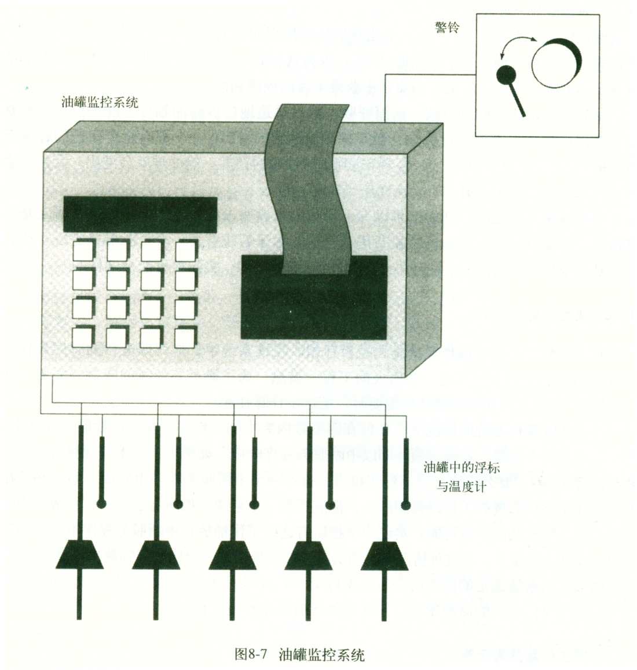
8.3 举 例
8.3.1 设计需求细化

Slide 19
8.3 举 例
8.3.2 解决时序问题
请阅读P.155-156的8.3.2。

Slide 20
8.3 举 例
8.3.3 选择软件结构
根据本任务的特点，决定选用RTOS。

Slide 21
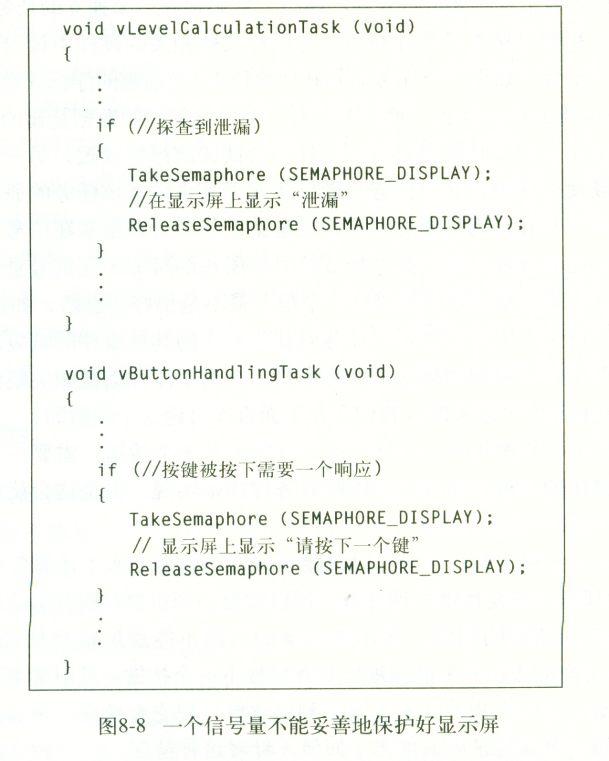
8.3 举 例
8.3.4 把工作划分为任务
读数计算任务
溢出探查任务
按键处理任务
显示任务
打印格式化任务
如何处理它们在硬件上的竞争？

Slide 22
8.3 举 例
8.3.5 系统间的通信
有哪些消息需要传递的呢？
按键中断
定时器中断
打印机完成打印的状态中断
浮标硬件中断

Slide 23
8.3 举 例
8.3.6 共享数据的处理
浮标读数函数的共享问题
浮标读数计算任务利用该数据进行油量的计算，并用它去探查泄漏。
显示任务用该数据进行显示。
打印格式化任务格式化该数据并进行打印。
共享问题的处理
利用信号量

Slide 24
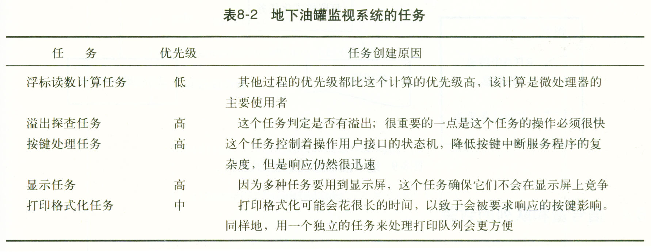
8.3 举 例
8.3.7 结论
1、系统任务的分配表

Slide 25
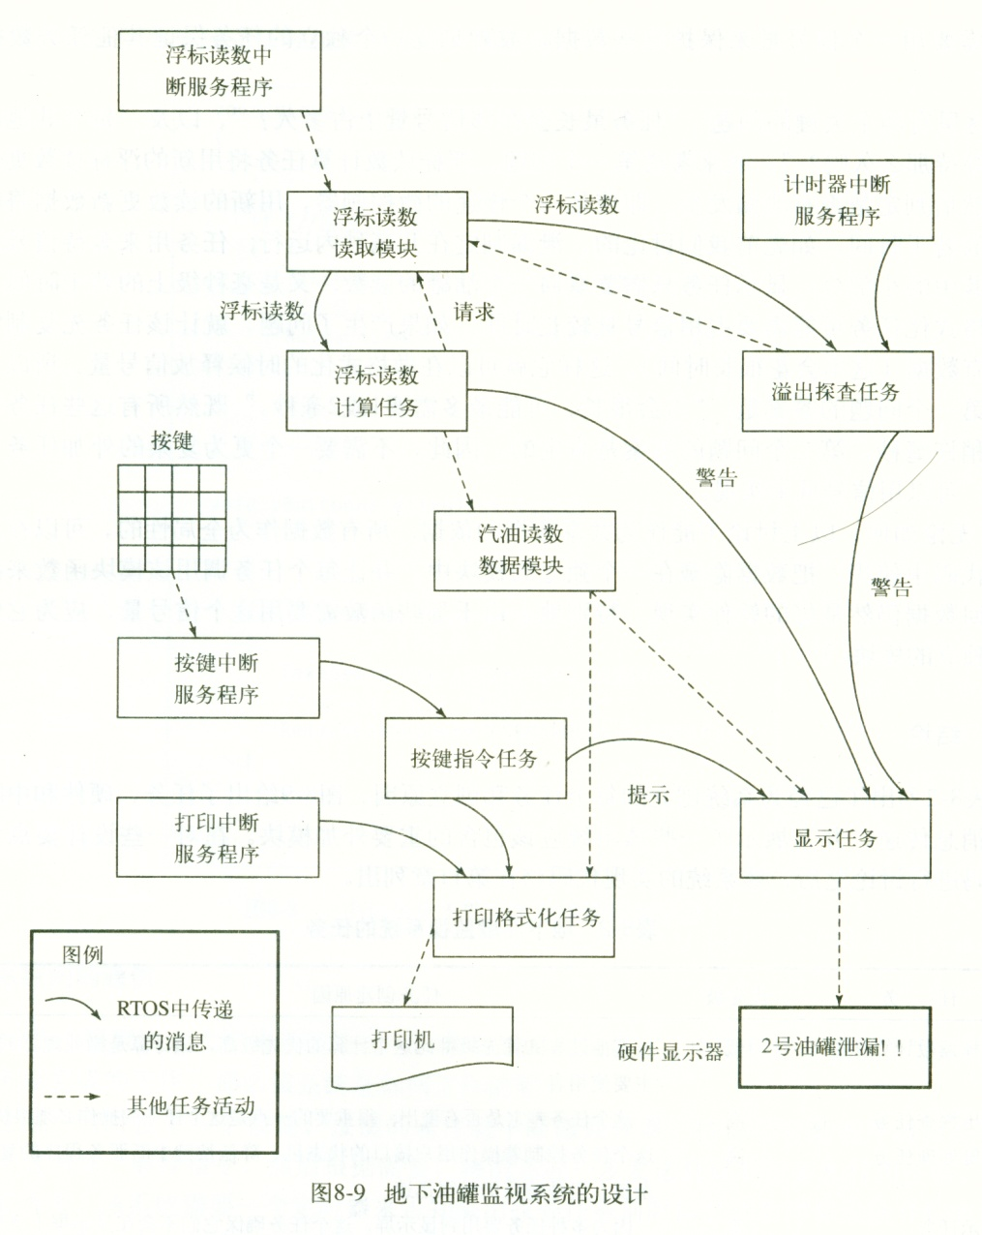
8.3 举 例
8.3.7 结论
2、软件架构设计（数据流）

Slide 26
8.4 其它设计要点
8.4.1 信号量和队列的封装
1、信号量的封装
由于初学者不熟悉信号量的使用细节，在使用信号量时可能会出现许多错误，为了避免这些错误，在编程时可以把信号量和它所保护的数据封装在一个模块里。
图8-10给出了一个实例。
图8-11是一个容易出错的不规范的编程案例。
2、队列的封装
当使用队列传递消息时，可以封装一个任务，该任务专门用来处理其它任务发送的消息队列。
图8-13给出了一个闪存的实例。

Slide 27
8.4 其它设计要点
8.4.2 硬实时系统调度问题
1、硬实时系统 关键问题
所谓硬实时系统是指一定要在规定时间内完成相关功能（任务代码），因此，关键问题是必须保证系统软件满足硬件的要求。
2、实现方法
编写快速代码。
3、可预见性十分重要

Slide 28
8.4 其它设计要点
8.4.3 节省存储空间
1、确定节省哪种空间
代码空间？数据空间？
二者缺一还是二者都缺？
2、要综合考虑节省空间的问题
例如：包装数据结构。
3、节省数据空间的方法
参照“数据结构”和“数据库管理”等课程（章节）的知识，将数据封装在一个效率高的结构中。
例如，给堆栈分配合理的空间。检查的方法是什么？

Slide 29
8.4 其它设计要点
8.4.3 节省存储空间
4、节省代码空间的方法
尽量不要使用两个函数来执行相同的工作。
检查开发工具是否产生副作用。
检查或抽查程序的汇编语言列表，避免使用“翻译”量大的语句。
考虑用静态变量代替堆栈变量。
当使用的是8位微处理器时，考虑用char变量代替int变量。

Slide 30
8.4 其它设计要点
8.4.4 节省能源
1、微处理器的节电模式
休眠模式、低功耗模式、空闲模式和待机模式。
2、节电主要方式
最简单的方式
常用的方式
典型的方式

